Slide 1

算法基本工具

Slide 2
2.1 循环与递归
设计算法重复处理大量数据的思路：以不变应万变；
两种思路：循环、递归。
1 循环设计要点
  例2.1 求完数
  例2.2 打印数字图形
  例2.3 求级数
2 递归设计思路(运行机制、复杂度分析)
  例2.4 累加求和
3 递归设计要点
  例2.5 hanoi塔
4 非递归(循环)/递归比较

Slide 3
1 循环设计要点
循环控制-熟悉；
设计要点：
  “自顶向下”的设计方法
  由具体到抽象设计循环结构
  注意算法的效率

Slide 4
1 循环设计要点-例2.1
例2.1 编算法找出1000以内所有完数。
如：28的因子为1、2、4、7，14，而28=1+2+4+7+14。因此28是“完数”。编算法找出1000之内的所有完数，并按下面格式输出其因子：28 it’s factors are 1，2，4，7，14。
问题分析：
1、这里不是要质因数，所以找到因数后也无需将其从数据中“除掉”。
2、每个因数只记一次，如8的因数为1，2，4而不是1，2，2，2，4。(注：本题限定因数不包括这个数本身)

Slide 5
1 循环设计要点-例2.1
判断是否是完数的方法是“不变”，被判断的数是“万变”。
核心算法设计
  for(i=0;i<n;i=i+1){
判断i是否是完数;
if是“完数”则按规则输出;
}
自顶向下，逐步求精
判断i是否是完数
  for(j=2;j<i;j=j+1)
  找i的因子，并累加；
  if 累加值等于i，则i是完数；
判断i是否是完数
  s=1；
  for(j=2;j<i;j=j+1)
  if (i % j==0) s=s+j;
  if (s==i) i是“完数”;

Slide 6
1 循环设计要点-例2.1
考虑到要按格式输出结果，应该开辟数组存储数据i的所有因子，并记录其因子的个数，因此算法细化如下：
输出数据的方法是“不变”，被输出的数是“万变”。
  int a[100]，s=1, k=0;
  for(j=2;j<i;j=j+1)
if (i % j==0){
s=s+j;
a[k]=j;
k=k+1;
}
if(s==i){
print(s, “it’s factors are :”,1);
for(j=0;j<k;j++)
print(“,”,a[k])
}

Slide 7
1 循环设计要点-例2.2
对于不太熟悉的问题，其“不变”不易抽象；
例2.2 编写算法：根据参数n打印具有下面规律的图形，如，当n=4时，图形如下：
  1
  5 2
  8 6 3
  10 9 7 4
  1
  6 2
  10 7 3
  13 11 8 4
  15 14 12 9 5
  n=5

Slide 8
1 循环设计要点-例2.2
  1
  5 2
  8 6 3
  10 9 7 4
问题分析：
  容易发现图形中数据排列的规律。
  可不可以从1—最大数，通过循环，直接输出？
    printf是按照从左至右、从上至下的顺序；若想直接输出，只有找出公式，循环计算得到序列：1-\n-5-2-\n-8-6-3-\n-10-9-7-4.
  1
  5 2
  8 6 3
  10 9 7 4
  另一种思路
    先用一个数组按此顺序存储数据，
    再正常输出；
    为数组赋值，也要用循环，如何循环？
    又要回到找规律公式的路上吗？
    斜着能循环吗？让循环泼辣一点。

Slide 9
1 循环设计要点-例2.2
斜行i取值(1~n)
列j取值(1~n+1-i)
  1
  5 2
  8 6 3
  10 9 7 4
用斜行、列描述新的循环方向。
这样可以描述循环。但数组元素的存取还是基于“行列”，能否简单转换？
关键问题：第i斜行、j列的数据对应于第几行第几列的元素？
a[i-1+j][j]
斜[1，1]—a[1,1]
斜[1，2]—a[2,2]
斜[1，3]—a[3,3]
斜[1，4]—a[4,4]
斜[2，1]—a[2,1]
斜[2，2]—a[3,2]
斜[2，3]—a[4,3]
斜[3，1]—a[3,1]
斜[3，2]—a[4,2]
斜[4，1]—a[4,1]
列号相同；
行号(显然行号与列号有关)
  第1斜行，对应行号1—n，行号与列号j同；
  第2斜行，对应行号2—n，行号比列号j大1；
  第3斜行，对应行号3—n，行号比列号j大2；

Slide 10
1 循环设计要点-例2.2
main( )
{
int i,j,a[100][100],n,k;
input(n);
k=1;
for(i=1;i<=n;i=i+1)
for( j=1;j<=n+1-i;j=j+1){
a[i-1+j][j]=k;
k=k+1;
}
for(i=1;i<=n;i=i+1){
print( “换行符”);
for( j=1;j<=i;j=j+1)
print(a[i][j]);
}
}
  1
  5 2
  8 6 3
  10 9 7 4
斜行i取值(1~n)
列j取值(1~n+1-i)

Slide 11
1 循环设计要点-例2.3
例2.3 求级数
求：1/1!-1/3!+1/5!-1/7!+…+(-1)^{n+1}/(2n-1)!
问题分析：此问题中既有累加又有累乘，累加的对象是累乘的结果。
数学模型1：S_{n}=S_{n-1}+(-1)^{n+1}/(2n-1)!
算法设计1：直接利用题目中累加项通式，构造出循环体不变式为：
S=S+(-1)^{n+1}/(2n-1)!
需要用二重循环来完成算法。
算法设计1：
  外层循环求累加S=S+A;
  内层循环求累乘A= (-1)^{n+1}/(2n-1)! 。

Slide 12
1 循环设计要点-例2.3
算法分析：
以上算法是二重循环来完成 ，但算法的效率却太低O(n²)。
其原因是，当前一次循环已求出7！，当这次要想求9！时，没必要再从1去累乘到9，只需要充分利用前一次的结果，用7！*8*9即可得到9！，模型为A_{n}=A_{n-1}*1/((2*n-2)*(2*n-1)。
数学模型2：S_{n}=S_{n-1}+(-1)^{n+1}A_{n}；
A_{n}=A_{n-1} *1/((2*n-2)*(2*n-1))
算法分析：按照数学模型2，只需一重循环就能解决问题
算法的时间复杂性为O(n)。

Slide 13
2 递归设计思路-例2.4
程序结构化设计的三种基本结构，顺序、选择、循环是不是必须的？
回答：在很多高级语言中，不是。可以抛弃谁呢？
递归能取代循环的作用 。
n
i
sum
例2.4根据参数n，计算1+2+……+n。
void sum_loop(int n){
int i,sum=0;
for (i=1;i<=n;i++){
sum = sum + i;
}
printf("\nsum = %d",sum);
}

Slide 14
2 递归设计思路-例2.4
递归树！
sum(n)
例2.4 根据参数n，计算1+2+……+n。
sum(n-1)
+
n
int sum_recursive(int n){
int sum=0;
if (n == 1) sum = 1;
else
sum = sum_recursive(n-1) + n;
printf("\nsum = %d",sum);
return sum;
}
sum(n-2)
+
n-1
sum(n-3)
+
n-2
…….
sum(1)
+
2
1
递归算法是一个模块(函数、过程)除了可调用其它模 块(函数、过程)外，还可以直接或间接地调用自身的算法。直接/间接递归调用。
代入n=4，走一遍。

Slide 15
2 递归设计思路-例2.4
例2.4 根据参数n，计算1+2+……+n。
出栈
进栈
int sum_recursive(int n){
int sum=0;
if (n == 1) sum = 1;
else
sum = sum_recursive(n-1) + n;
printf("\nsum = %d",sum);
return sum;
}
栈顶
(top)
1
…
sum
栈顶元素
2
…
sum
…
…
…
..;
n-1
…
sum
栈底
(bottom)
n
…
sum
栈底元素
表面上是一个变量，实际上是一个栈

Slide 16
2 递归设计思路-例2.4
sum(n)
例2.4 根据参数n，计算1+2+……+n。
sum(n-1)
+
n
T(n) = T(n-1)+O(1)
sum(n-2)
+
n-1
= T(n-2)+O(1)+O(1)
sum(n-3)
+
n-2
= ……….
= n*O(1)=O(n)
…….
int sum_recursive(int n){
int sum=0;
if (n == 1) sum = 1;
else
sum = sum_recursive(n-1) + n;
printf("\nsum = %d",sum);
return sum;
}
sum(1)
+
2
1

Slide 17
3 递归设计要点
递归的关键在于找出递归方程式和递归终止条件。
  递归定义：使问题向边界条件转化的规则。递归定义必须能使问题越来越简单。
  递归边界条件：也就是所描述问题的最简单情况，它本身不再使用递归的定义。
sum(n)
“收敛”
int sum_recursive(int n){
int sum=0;
if (n == 1) sum = 1;
else
sum = sum_recursive(n-1) + n;
printf("\nsum = %d",sum);
return sum;
}
sum(n-1)
+
n
sum(n-2)
+
n-1
sum(n-3)
+
n-2
…….
sum(1)
+
2
1

Slide 18
例1.1 欧几里德算法
gcd ( m, n ) = gcd ( n, m mod n )
输入 正整数m和n
输出 m和n的最大公因子
    如果n = 0, 计算停止返回m, m即为结果；否则继续2。
    记r为m除以n的余数，即r=m mod n。
    把n赋值给m，把r赋值给n，继续1。
伪代码如下(循环)：
    Euclid(m, n)
    {
    while n<> 0
    {
    r = m ％ n;
    m = n;
    n = r;
    }
    }
递归代码：
GCD(m,n) // 约定m>n //
{ if n=0 return(m)
else return (GCD(n,m mod n))
}

Slide 19
例： GCD(22,8) = GCD(8,6) = GCD(6,2) = GCD(2,0) = 2;
GCD(22,8)
结果为GCD(22,8)=2
回归
递推
GCD(8,6)
回归
递推
GCD(6,2)
回归
递推
GCD(2,0)
回归
递推
2

Slide 20

3 递归设计要点-hanoi塔
Hanoi塔
  hanoi河内[越南首都]
  古代有一个梵塔，塔内有3个基座A、B、C，
  开始时A基座上有64个盘子，盘子大小不等，大的在下，小的在上。
  有一个老和尚想把这64个盘子从A座移到B座，但每次只允许移动一个盘子，且在移动过程中在3个基座上的盘子都始终保持大盘在下，小盘在上。
  在移动过程中可以利用C基座做辅助。
  请编程打印出移动过程 。
  约定盘子自上而下的编号为1，2，3，……，n。

Slide 21
3 递归设计要点-hanoi塔
用递归思路考虑
首先看一下2阶汉诺塔问题的解，不难理解以下移动过程：
初始状态为 A(1,2) B() C()
  第一步后 A(2) B() C(1)
  第二步后 A() B(2) C(1)
  第三步后 A() B(1,2) C()

Slide 22
3 递归设计要点-hanoi塔
把n个盘子抽象地看作“两个盘子”，上面“一个”由1——n-1号组成，下面“一个”就是n号盘子。移动过程如下：
第一步：先把上面“一个”盘子以a基座为起点借助b基座移到c基座。
第二步：把下面“一个”盘子从a基座移到b基座。
第三步：再把c基座上的n-1盘子借助a基座移到b基座。
递归：领导的艺术

Slide 23
3 递归设计要点-hanoi塔
把n阶的汉诺塔问题的模块记作hanoi(n,a,b,c)
  a代表每一次移动的起始基座；
  b代表每一次移动的终点基座；
  c代表每一次移动的辅助基座 ；
  则hanoi(n,a,c,b)，表示把n个盘子从a搬到c，可以借助b；
  hanoi(5,c,a,b)，表示把5个盘子从c搬到a，可以借助b。
则汉诺塔问题hanoi(n,a,b,c)等价于以下三步：
  第一步，hanoi(n-1,a,c,b)；
  第二步，把下面“一个”盘子从a基座移到b基座；
  第三步， hanoi(n-1,c,b,a)。
至此找出了大规模问题与小规模问题的关系。

Slide 24
3 递归设计要点-hanoi塔
hanoi(n,a,b,c)
  a：起始基座
  b：终点基座
  c：辅助基座
hanoi(n,a,b,c)
hanoi(n-1,a,c,b)
移
hanoi(n-1,c,b,a)
hanoi(n-2,a,b,c)
移
hanoi(n-2,b,c,a)
………………………………
hanoi(2,..,..,..)
移
hanoi(2,..,..,..)
hanoi(1,..,..,..)
移
hanoi(1,..,..,..)
hanoi(0,..,..,..)
/
hanoi(0,..,..,..)
O(2^{n})

Slide 25
3 递归设计要点-hanoi塔
hanoi (int n,char a,char b,char c)
/* a,b,c 初值为”A”,”B”,”C”*/
if(n>0) { /*0阶的汉诺塔问题当作停止条件*/
hanoi(n-1,a,c,b);
输出 “ Move dish” ,n.”from pile”,a,” to”b);
hanoi(n-1,c,b,a);
}

Slide 26
4 非递归(循环)/递归比较-非递归hanoi塔
递归思路不适合人类使用：人脑的逆推深度是有限的，而计算机要比人脑深很多，论记忆的准确性，计算机要比人脑强很多。
  你用递归的程序，用n=10，试试看？
  通过分析可以找到非递归的思路，而这种思路是未学过递归思想的人常用的。

Slide 27
4 非递归(循环)/递归比较-转化
同一个问题干嘛要学两种方法？
设计算法重复处理大量数据的思路：以不变应万变；
两种思路：非递归(循环)、递归。
1、有些问题可以方便的用循环/递归两种思路处理；
  如例2.4 累加求和；
2、有些问题用递归比较方便；转换成非递归过程可通过模拟递归过程的执行过程来实现；其基本思想是在程序中设置一个栈；
  如例2.5 hanoi塔。
在后面的课程中，会常遇到递归算法，以及同一问题的递归、非递归算法。

Slide 28
4 非递归(循环)/递归比较
并不是每一门语言都支持/很好的支持递归；
有助于理解递归的本质；
有助于理解栈,树等数据结构；
两者各有利弊：
 | 递归 | 非递归
程序可读性 | 易 | 难
代码量大小 | 小 | 大
时间 | 长 | 短
占用空间 | 大 | 小
适用范围 | 广 | 窄
设计难度 | 易 | 难
递归函数调用引起的栈操作
从算法设计的角度

Slide 29
2.2 算法与基本数据结构
1 数据结构的选择很重要
  例2.6 大整数存储及运算
2 算法和数据结构不分离
  例2.7 线性表的实现
3 数组与指针
  例2.7 线性表的实现
  一聚，一散
  一静，一动
  静中有动
  高级语言的支持

Slide 30
1 数据结构的选择很重要
计算机解决问题是对“数据”加工处理。
处理对象的情况严重影响处理过程、效果。
数值问题/非数值问题。
例2.6 编程求当N<=100时，N！的准确值。
问题分析：
  例如：
  9！=362880
  100！ = 93 326215 443944 152681 699263
856266 700490 715968 264381 621468 592963
895217 599993 229915 608914 463976 156578
286253 697920 827223 758251 185210 916864
000000 000000 000000 000000

Slide 31
1 DS选择-例2.6-问题分析
计算机存储数据是按类型分配空间的。在PC上：
  整型：2个字节16位，则整型数据的范围为-32768—32767；
  长整型：4个字节32位，则长整型数据的范围为 -2147483648—2147483647；
  实型：4个字节32位，但非精确存储数据，只有六位精度，数据的范围±(3.4e-38~3.4e+38) ；
  双精度型：8个字节64位的存储空间，数据的范围±(1.7e-308~1.7e+308)，其精确位数是17位。
这些类型无法存储100！这样的“大整数”。
需要使用更复杂、更有针对性的数据结构。

Slide 32


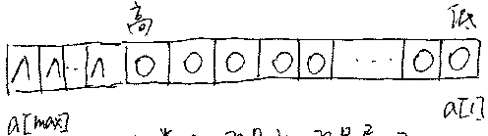
1 DS选择-例2.6-算法设计
基于存储的考虑
int a[n]
每一位数，都是一个10以内数字。多个，相同属性的，…
数组是有头有尾的：a[1]~a[n]。高位、低位谁头谁尾？
低位固定，而高位不定。最低位为a[1]，且在高端要为问题最大存储数据留够空位。

Slide 33
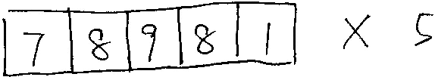



1 DS选择-例2.6-算法设计
基于功能的考虑
100！=1*2*3*……*99*100。
按此方法计算，最困难的操作是：
  大整数*乘数，其中乘数<=100。
如何进位？
原来一个元素存一位，现在是否要改变？改变是否有用？
问题出在哪里？
当低位元素计算后的值超过9时，需向高位元素进位。

Slide 34
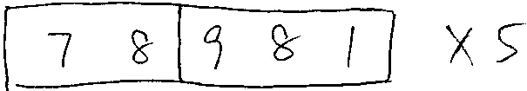
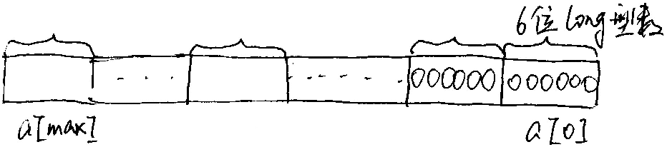
1 DS选择-例2.6-算法设计
基于性能的考虑
进位4次。
int a[n]中的数组元素可以存放更大的数。如，每个存3位。
进位几次？
进位需要特殊的处理；减少进位的处理，可以提高效率。
每个元素处理的位数越多，进位次数越少。
在前面提到的四种数据类型的基础上，粗略估计一下，本问题中，每个元素最多可以存储几位数据？

Slide 35
1 DS选择-例2.6-算法实现
main( ){
long ab[256],b,d;
int m,n,i,j,r;
input(n);
m=log(n)*n/6+2;
ab[1]=1;
for( i=2; i<=m;i++)
ab[i]=0;
d=0;
for( i=2; i<=n;i++)
for (j=1;j<=m;j++){
b=ab[j]*i+d;
ab[j]=b%1000000;
d=b/1000000;}
for (i=m ;i>=1;i--)
if( ab[i]==0) continue;
else {r=i; break;}
print(n,“!=”); print(ab[r]);
for(i=r-1;i>=1;i--)
{
if (ab[i]>99999) {print(ab[i]); continue;}
if (ab[i]>9999) {print( “0”,ab[i]); continue;}
if (ab[i]> 999) {print( “00”,ab[i]); continue;}
if (ab[i]>99 ) {print( “000”,ab[i]); continue;}
if (ab[i]>9) {print( “0000”,ab[i]); continue;}
print( “00000”,ab[i]);
}//for
}

Slide 36
1 数据结构的选择很重要-总结
基于存储的考虑
基于功能的考虑
基于性能的考虑

Slide 37
2算法和数据结构不分离
例2.6仅有一个main()函数。这样写的代码仅能用于阶乘的精确结果。如果有其他大整数的计算，需要重新设计？
两者看似纠缠，实则无亲密关系：再写类似代码要重新设计数据结构。
程序 = (数据结构) + (算法)
怎样写出来的程序可以具有更强的通用性？
理想的情况：设计出大整数的数据结构，并且也提供该数据结构的元素操作。
数据结构课程中的各种ADT

Slide 38
2 算法和数据结构不分离-C 线性表
分居
程序 = (数据结构) + (算法)
程序 = (数据结构 + 算法)
#define LIST_INIT_SIZE 100// 线性表存储空间的初始分配量
#define LISTINCREMENT 10 // 线性表存储空间的分配增量
typedef struct {
ElemType *elem; // 指针，指示线性表的基地址
int length; // 当前长度
int listsize; // 当前分配的存储容量(以sizeof(ElemType)为单位)
} SqList;
InitList ( &L )；
DestroyList( &L )
ListEmpty( L )
ListLength( L )
……

Slide 39
2算法和数据结构不分离-Java单链表
张白一ch8
二者合一
对象/类 = (数据结构 + 算法)
程序 = 对象+对象+….+对象
程序是许多对象相继表现自己。
public class List {
private Node Head=null;
private Node Tail=null;
private Node Pointer=null;
private int Length=0;
public void deleteAll() /＊清空整个链表＊/
public void reset() /＊链表复位＊/
public boolean isEmpty() /＊判断链表是否为空＊/
public boolean isEnd() /＊判断当前结点是否为最后一个结点＊/
public Object nextNode() /＊返回当前结点的下一个结点的值，并使其成为当前结点＊/
……
}

Slide 40
2 算法和数据结构不分离-总结
不适应大规模软件开发
程序 = (数据结构) + (算法)
结构化开发尚存一息
程序 = (数据结构 + 算法)
OO开发已普及，
向更高要求发展中
对象/类 = (数据结构 + 算法)
程序 = 对象+对象+….+对象
本课程中的算法实现风格：以简单明了、体现算法思想为原则。

Slide 41
3 数组与指针
数组和指针在程序设计、数据结构中占重要角色。
  在基础类型上的扩展；
  构成复杂数据类型的基础和重要方式。
数据的逻辑结构常分为四大类：
  集合结构
  线性结构
  树形结构
  图结构（网结构）
数组和指针均可实现
一聚，一散
一动，一静
静中有动
高级语言的支持

Slide 42
3 数组与指针——一聚，一散
a₁
a₂
例2.7 线性表的实现
…
a_{i}
L
a₁
a₂
…
a_{n}
^
…
a_{n}
连续存储
  可随机存取(通过数组名、下标便可以访问) ；
  无需多余存储单元，空间效率高。
链式存储
  在内存中方便利用碎片存储。

Slide 43
3数组与指针——一动，一静
a₁
a₂
例2.7 线性表的实现
…
a_{i}
L
a₁
a₂
…
a_{n}
^
…
a_{n}
链式存储
  可以方便的进行插入、删除操作。
连续存储
  数组的空间在分配后相对固定；
  但也有变通方法，静中有动。

Slide 44
3数组与指针——静中有动
动态声明数组：
动态数组 | 动态声明
C | 不支持
C++ | 通过指针支持
Java | 支持
C语言不支持：
int n;
scanf("%d",&n);
int a[n];
C++语言利用指针支持：
int len;
cin>>len;
int *p=new int[len];
Java语言支持：
int a[ ]；
输入len值；
a = new int[len]；

Slide 45
3 数组与指针——静中有动
初始化后改变长度
动态数组 | 初始化后可变长
C | Realloc帮助实现；
C++ | 不支持，有类支持；
Java | 数组不支持，有ArrayList、Vector类支持。
List lst = new ArrayList();
lst.add(new Integer(37));
一个整型值37用于构造一个Integer封装类对象，然后那个对象被加入到列表。

Slide 46
3 数组与指针——高级语言的支持
指针
C | 支持
C++ | 支持
Java | 不支持，通过“引用”部分的实现指针功能
String s = new String(“how much?");
在本课程的算法实现中，使用类C语言，在可能的情况下均使用数组，数组使用静态数组。
这符合“简单明了”的表达原则。

Slide 47
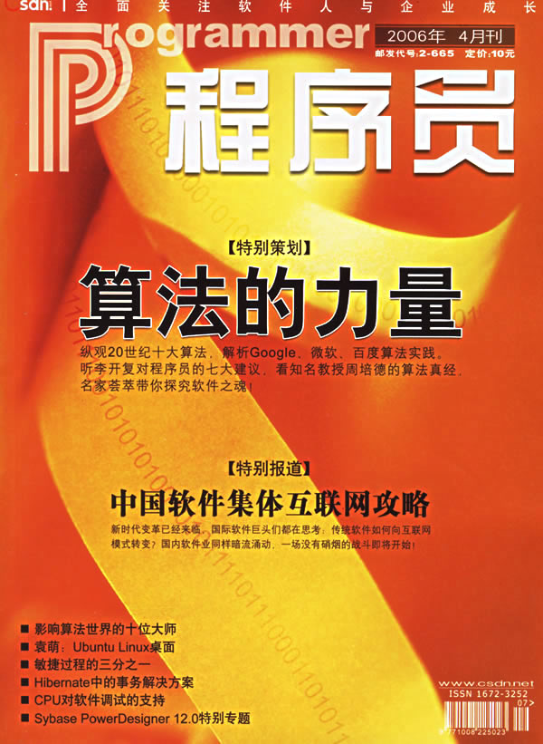
4 算法为魂
算法是计算机科学领域最重要的基石之一，但却受到了国内一些程序员的冷落。许多学生看到一些公司在招聘时要求的编程语言五花八门，就产生了一种误解，认为学计算机就是学各种编程语言。编程语言虽然应该学，但是学习计算机算法和理论更重要，因为计算机语言和开发平台日新月异，但万变不离其宗的是那些算法和理论 。
有人也许会说：“今天计算机这么快，算法还重要吗？”其实永远不会有太快的计算机，因为我们总会想出新的应用。
日益先进的记录和存储手段使我们每个人的信息量都在爆炸式的增长。
互联网的信息流量和日志容量也在飞快增长。
在网络时代，越来越多的挑战需要靠卓越的算法来解决。
《算法的力量》——李开复

Slide 48
4 算法为魂
在大多数算法教材中，算法常常是用伪程序来描述的。伪程序较接近高级计算机语言，但更易写易懂。其实算法的表达可以有多种形式：自然语言(英文，中文，..)，各种计算机程序设计语言，甚至硬件。由此可见，算法的本质是问题解决过程的概念，而相应的程序只是一种它的表述。
现在你应该明白为什么我说“算法为魂，程序为衣”了吧，而且那只是若干件衣中的一件而已。
  《算法为魂》——凌小宁

Slide 49
小结
理解循环与递归的意义；
理解算法与数据结构的关系。
掌握循环和递归的基本使用方法；
掌握算法设计中对数据结构的选择。

